Slide 1
Chuyên đề
HƯỚNG DẪN PHÁP LUẬT VỀ BẢO ĐẢM AN TOÀN GIAO THÔNG CHO CÁN BỘ QUẢN LÝ VÀ GIÁO VIÊN MẦM NON

Slide 2
MỤC ĐÍCH
Nắm được các quy định của pháp luật giao thông về đường bộ, đường sắt, đường thủy nội địa và các văn bản có liên quan đến kiến thức giáo dục ATGT cho trẻ em trong trường mầm non;
Vận dụng vào trong công tác giáo dục kiến thức, kỹ năng tham gia giao thông an toàn cho trẻ em lứa tuổi mầm non;
Chấp hành các quy định của pháp luật bảo đảm trật tự, an toàn giao thông về đường bộ, đường sắt, đường thủy nội địa trong quá trình tham gia giao thông.

Slide 3
NỘI DUNG
I
Tình hình tai nạn giao thông ở trẻ em
II
Nguyên nhân của tình trạng tai nạn giao thông ở trẻ em
III
Một số quy định pháp luật về bảo đảm an toàn giao thông

Slide 4
I. TÌNH HÌNH TAI NẠN GIAO THÔNG Ở TRẺ EM

Slide 5
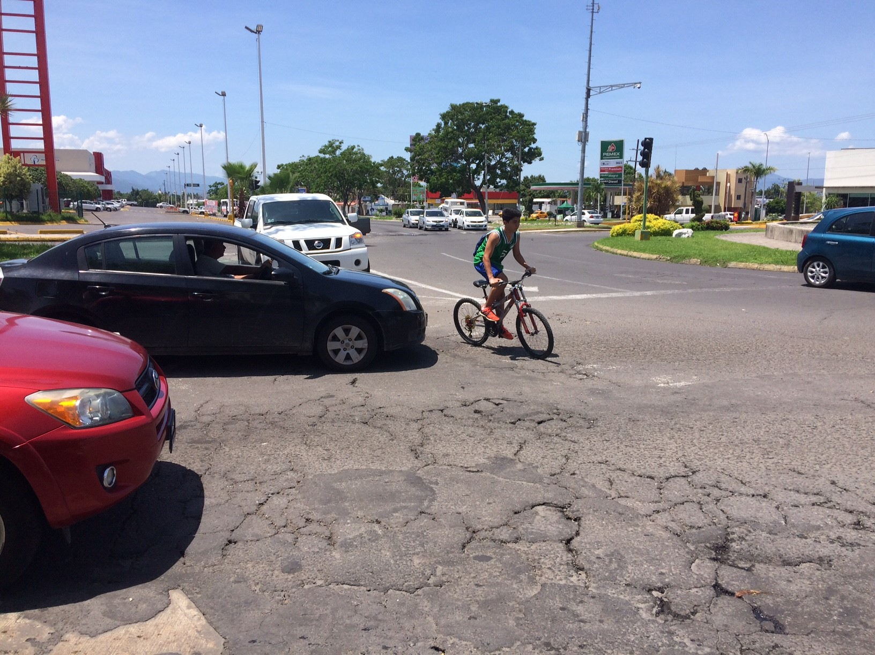
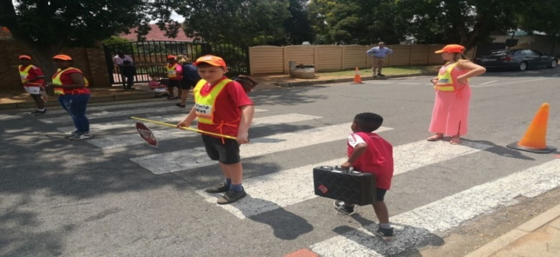
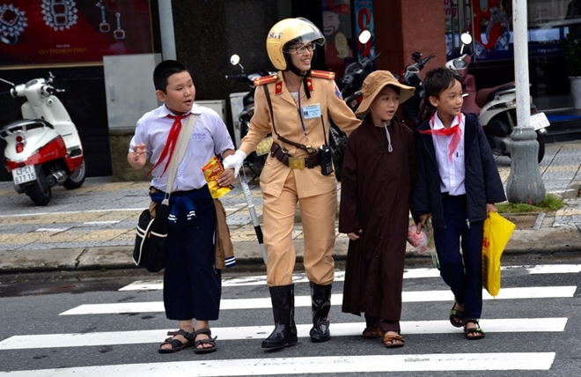
1.2. TÌNH HÌNH TAI NẠN GIAO THÔNG Ở TRẺ EM TRÊN THẾ GIỚI
Cứ mỗi phút có 01 trẻ nhỏ thiệt mạng do tai nạn thương tích giao thông đường bộ ¹
227.000 trẻ em và vị thành niên (0-19) tử vong trên đường trên thế giới hàng năm ²
Một trong những nguyên nhân tử vong hàng đầu trên toàn cầu, nguyên nhân tử vong chính trong nhóm tuổi 5-29 ³
Trẻ em Nam gấp 2 lần trẻ em Nữ
Các nước thu nhập thấp hoặc trung bình chiếm 92%.
Hành trình dang dở, Sáng kiến sức khỏe trẻ em, 2018
Phân tích của Quỹ FIA của WHO (2017), Ước tính sức khỏe toàn cầu 2015
WHO (2018), Báo cáo hiện trạng an toàn giao thông đường bộ toàn cầu.

Slide 6
II. NGUYÊN NHÂN CỦA TÌNH TRẠNG TAI NẠN GIAO THÔNG
Ở TRẺ EM

Slide 7
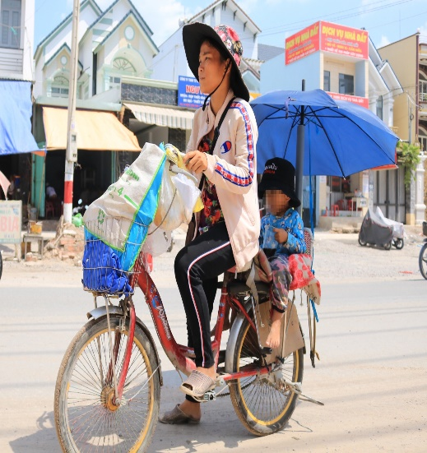
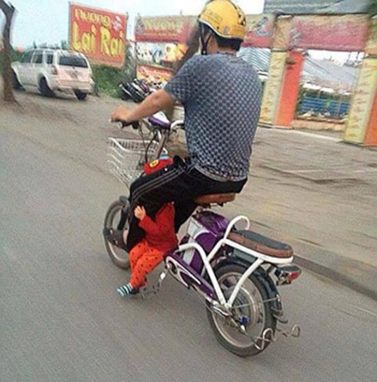
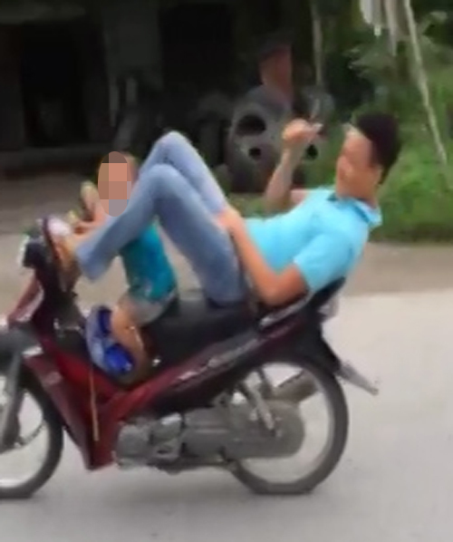
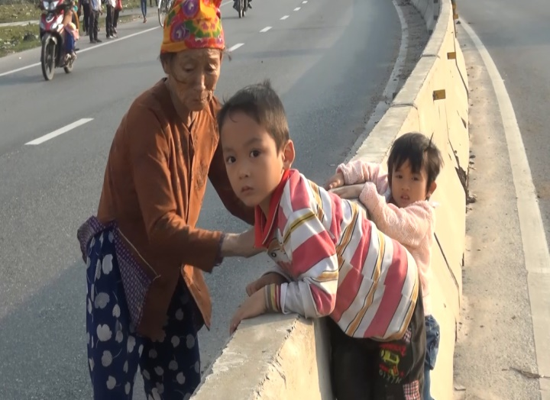
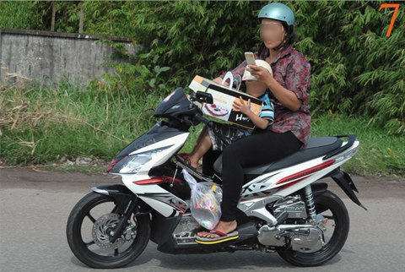
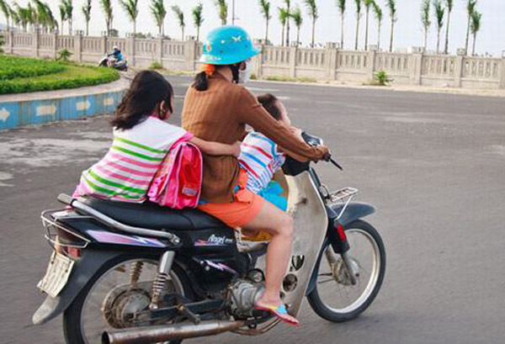
NGUYÊN NHÂN TỪ GIA ĐÌNH
Chủ quan, lơ đãng, không chú ý đến trẻ, để trẻ vượt ra khỏi tầm kiểm soát.
Giao cho người không đủ năng lực trông coi các em
Thiếu kiến thức trong bảo vệ an toàn cho trẻ em khi tham gia giao thông.
Chủ quan, coi thường quy định Luật GTĐB, không thực hiện các quy định, khuyến cáo bảo đảm ATGT cho trẻ khi tham gia giao thông.
Chưa phối hợp chặt chẽ với nhà trường và các cơ quan, tổ chức trong công tác quản lý, giáo dục và bảo đảm ATGT cho các em.
Do hoàn cảnh kinh tế khó khăn không có điều kiện chăm lo cho các em.

Slide 8
NGUYÊN NHÂN TỪ PHÍA NHÀ TRƯỜNG
Cán bộ quản lý, giáo viên còn thiếu kiến thức pháp luật, kỹ năng giảng dạy kỹ năng ATGT.
Công tác giáo dục ATGT nặng về lý thuyết, việc dạy kỹ năng tham gia giao thông an toàn chưa được chú trọng vì còn mới mẻ, gặp nhiều khó khăn trong khâu tổ chức.
Việc triển khai quy trình nhằm bảo đảm ATGT cho các em có lúc, có nơi chưa chặt chẽ, chưa nghiêm.
Quan hệ phối hợp giữa Nhà trường – Gia đình trong quản lý, giáo dục ATGT chưa chặt chẽ, hiệu quả chưa cao.

Slide 9
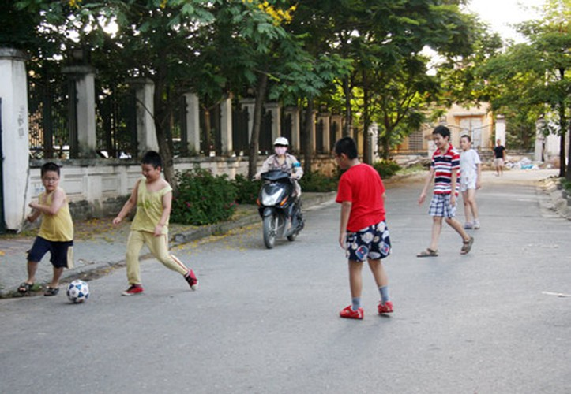
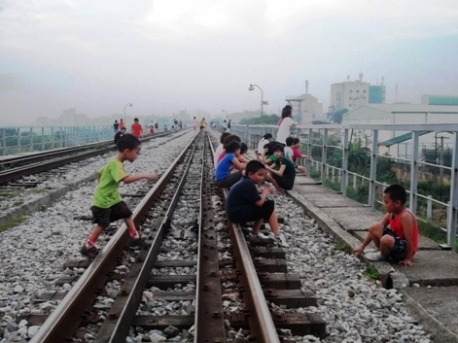
NGUYÊN NHÂN TỪ PHÍA CƠ QUAN QUẢN LÝ NHÀ NƯỚC VÀ XÃ HỘI
Thiếu nơi vui chơi, giải trí an toàn cho trẻ em.
Xây dựng đường sá chưa cân nhắc tới trẻ em.
Vỉa hè nhiều nơi bị chiếm dụng sử dụng trái phép.
Điều kiện bảo đảm cho giáo dục ATGT cho trẻ em chưa đảm bảo (giáo viên, giáo cụ, sân bãi thực hành, kinh phí…).
Môi trường giao thông còn nhiều vi phạm, ảnh hưởng đến nhận thức của các em.

Slide 10
III. MỘT SỐ QUY ĐỊNH PHÁP LUẬT VỀ BẢO ĐẢM AN TOÀN GIAO THÔNG

Slide 11
MỘT SỐ QUY ĐỊNH CƠ BẢN
Điều 8. Các hành vi bị nghiêm cấm
23. Hành vi vi phạm quy tắc giao thông đường bộ, hành vi khác gây nguy hiểm cho người và phương tiện tham gia giao thông đường bộ.
(trích Điều 8 Luật GTĐB)
Điều 9. Quy tắc chung
1. Người tham gia giao thông phải đi bên phải theo chiều đi của mình, đi đúng làn đường, phần đường quy định và phải chấp hành hệ thống báo hiệu đường bộ.
2. Xe ô tô có trang bị dây an toàn thì người lái xe và người ngồi hàng ghế phía trước trong xe ô tô phải thắt dây an toàn.

Slide 12
NGUYÊN TẮC CHUNG XỬ PHẠT VI PHẠM HÀNH CHÍNH
Điều 5. Đối tượng bị xử lý vi phạm hành chính
1. Các đối tượng bị xử phạt vi phạm hành chính bao gồm:
Người từ đủ 14 tuổi đến dưới 16 tuổi bị xử phạt vi phạm hành chính về vi phạm hành chính do cố ý; người từ đủ 16 tuổi trở lên bị xử phạt vi phạm hành chính về mọi vi phạm hành chính
(trích khoản 1 Điều 5 Luật XLVPHC)

Slide 13
NGUYÊN TẮC CHUNG XỬ PHẠT VI PHẠM HÀNH CHÍNH
Điều 134. Nguyên tắc xử lý vi phạm hành chính đối với đối tượng chưa thành niên
3. Việc áp dụng hình thức xử phạt, quyết định mức xử phạt đối với người chưa thành niên vi phạm hành chính phải nhẹ hơn so với người thành niên có cùng hành vi vi phạm hành chính.
Trường hợp người từ đủ 14 tuổi đến dưới 16 tuổi vi phạm hành chính thì không áp dụng hình thức phạt tiền.
Trường hợp người từ đủ 16 tuổi đến dưới 18 tuổi vi phạm hành chính bị phạt tiền thì mức tiền phạt không quá 1/2 mức tiền phạt áp dụng đối với người thành niên; trường hợp không có tiền nộp phạt hoặc không có khả năng thực hiện biện pháp khắc phục hậu quả thì cha mẹ hoặc người giám hộ phải thực hiện thay;
(Trích Điều 134 Luật XLVPHC 2012)

Slide 14
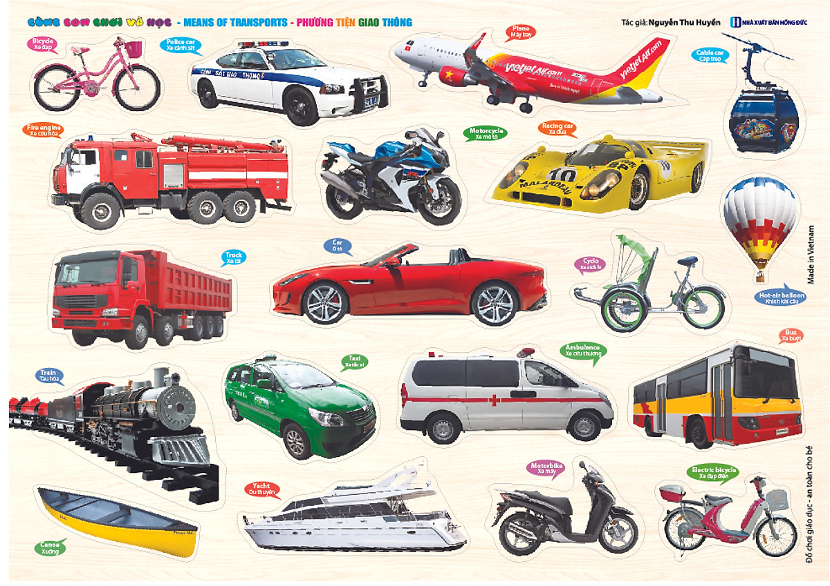
3.1. QUY ĐỊNH VỀ PHƯƠNG TIỆN GIAO THÔNG
Trong tài liệu này chúng ta cùng tìm hiểu một số phương tiện giao thông, gồm:
Phương tiện giao thông đường bộ
Phương tiện giao thông đường sắt
Phương tiện giao thông đường hàng không
Phương tiện giao thông đường thủy

Slide 15
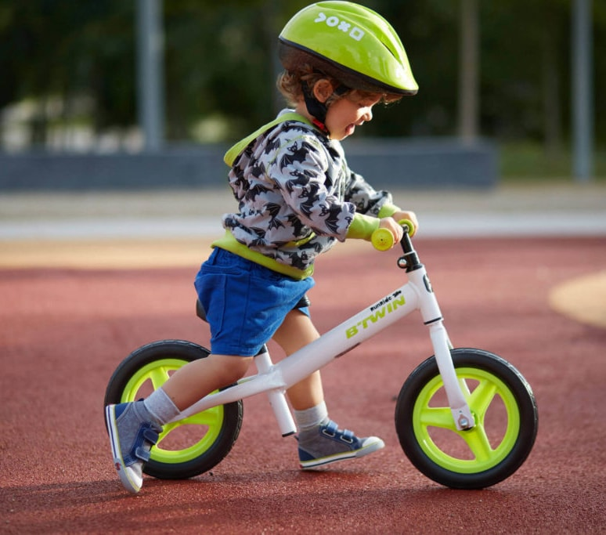
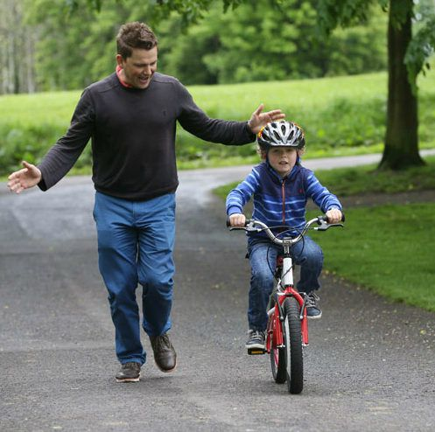
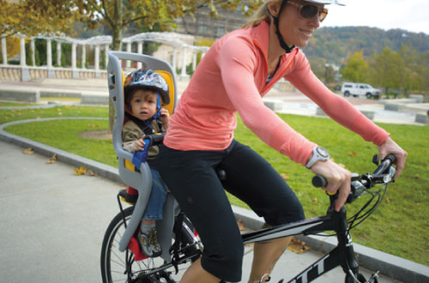
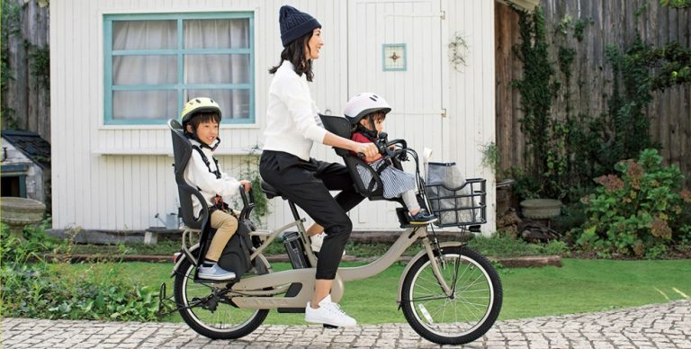
3.7.1. AN TOÀN KHI THAM GIA GIAO THÔNG BẰNG XE ĐẠP
BÉ ĐI XE
Xe vừa với lứa tuổi và chiều cao của bé
Các bộ phận của xe (phanh (thắng), tay lái, chuông…) hoạt động hiệu lực, an toàn.
Luôn đặt dưới sự giám sát của người lớn.
Đội mũ bảo hiểm cho bé và sử dụng các thiết bị bảo hộ cho bé
Mặc đồ sáng màu khi trời tối.
BÉ NGỒI TRÊN XE
Chở bé trên xe lắp ghế ngồi dành cho bé.
Đội mũ bảo hiểm và thắt dây an toàn cho bé
Vị trí an toàn nhất cho bé là ngồi phía sau người lớn.
Người lớn chấp hành quy tắc giao thông.
Notes:
Báo động mối nguy hiểm đến từ xe đạp 3-mẹ-con – Dùng nhiều chưa chắc đã dùng đúng ? - JAPO - Cổng thông tin Nhật Bản

Slide 16
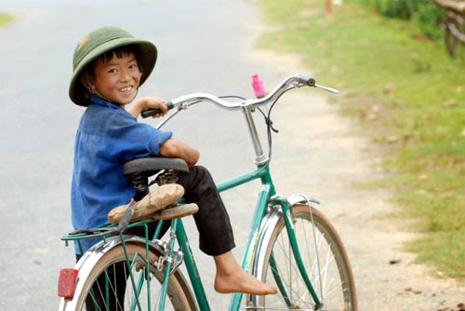
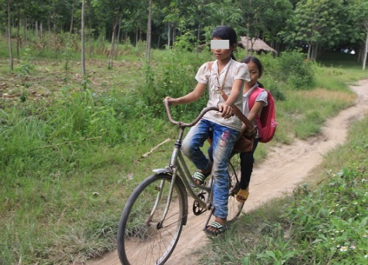
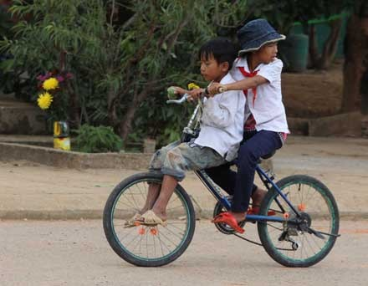
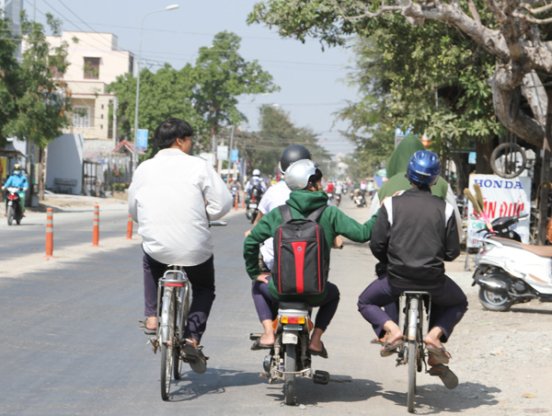
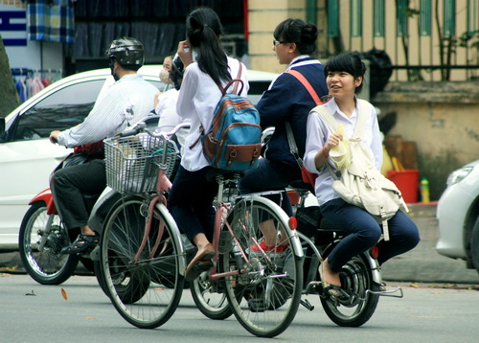
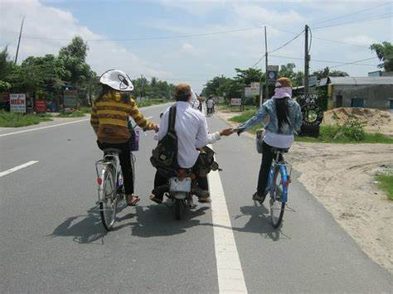
3.7.1. AN TOÀN KHI THAM GIA GIAO THÔNG BẰNG XE ĐẠP
Xe cao với chiều cao của bé
Phanh xe không có hiệu lực
Chở bé trên giá chở hàng
Sử dụng ô che nắng
Dùng chân giữ bé
Vị tríngồi gây mất thăng bằng và tay lái
Đi dàn hang ngang
Ngồi quay mặt ra phía sau;
nói chuyện làm mất tập trung khi lái xe
Đu bám, kéo nhau

Slide 17
3.7.2. AN TOÀN KHI THAM GIA GIAO THÔNG BẰNG XE MÔ TÔ, XE GẮN MÁY
Luôn đội mũ bảo hiểm cho bé;
Sử dụng dây đai an toàn cho bé;
Vị trí an toàn nhất cho bé là ở phía sau cha mẹ;
Không để bé ở một mình trên xe khi xe đang nổ máy;
Tắt máy khi dừng xe và tay rời khỏi tay ga
Rút chìa khóa điện ra khỏi xe nếu phải để bé ở một mình trên xe;
Bố, mẹ… chấp hành quy định bảo đảm TTATGT.

Slide 18
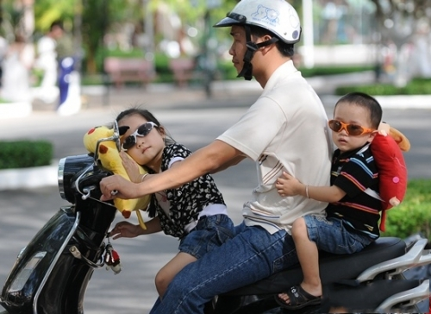
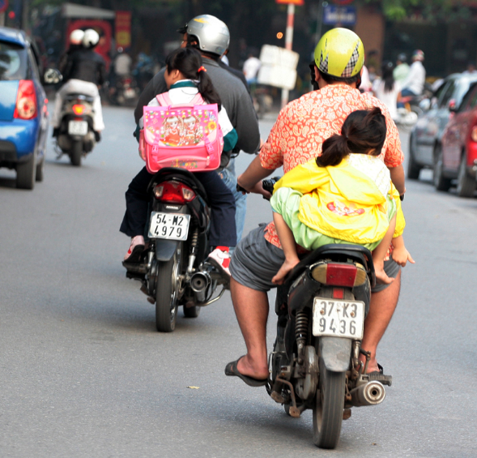
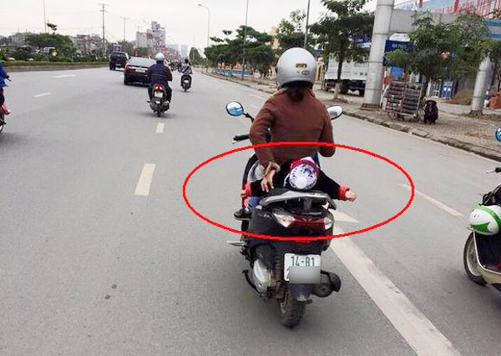
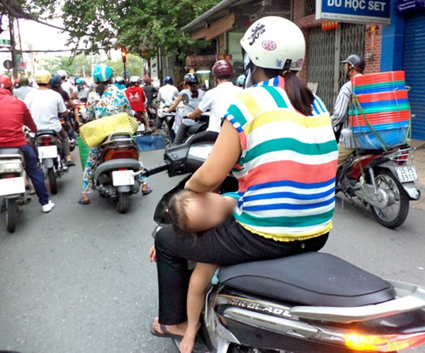
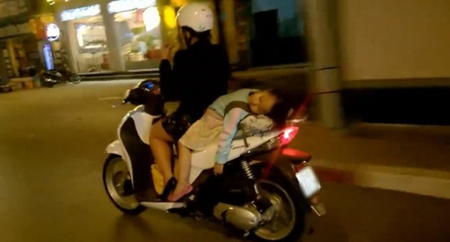
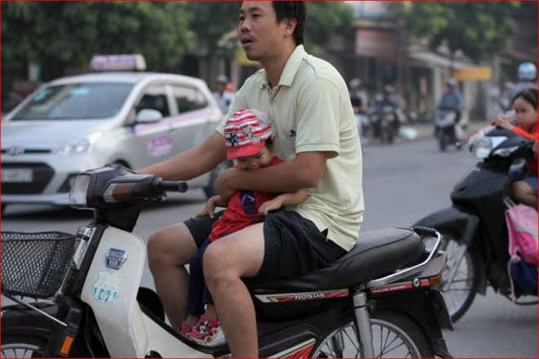
3.7.2. AN TOÀN KHI THAM GIA GIAO THÔNG BẰNG XE MÔ TÔ, XE GẮN MÁY
Không đội MBH cho bé; không thắt dây đai an toàn cho bé; tư thế bé ngồi không an toàn; vị trí ngồi của bé không an toàn

Slide 19
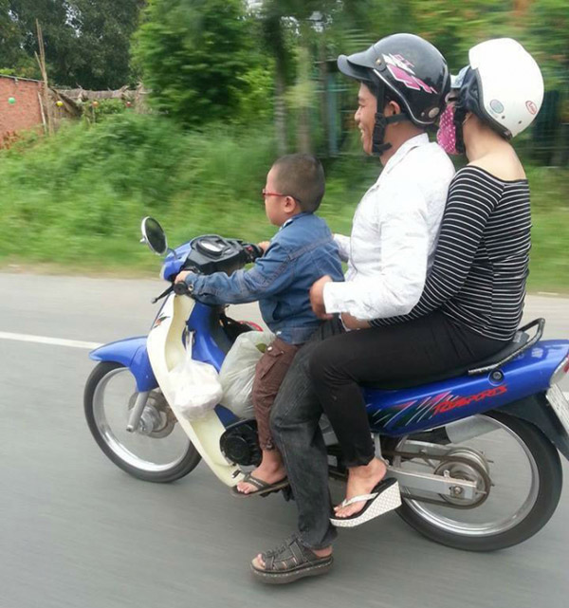
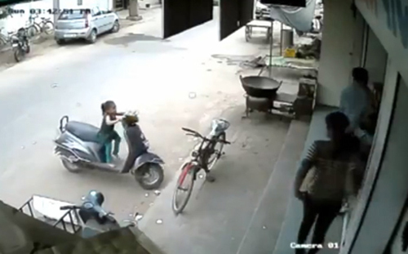
3.7.2. AN TOÀN KHI THAM GIA GIAO THÔNG BẰNG XE MÔ TÔ, XE GẮN MÁY
Để bé một mình trên xe khi xe nổ máy; lái xe bằng chân; để bé lái xe;
sử dụng điện thoại khi lái xe…

Slide 20
Nguy hiểm khi để trẻ ngồi trước xe máy
https://www.youtube.com/watch?app=desktop&v=REr7jL77Avk
https://www.youtube.com/watch?v=5ghJsLhMvOs

Slide 21
Người đi xe máy điện làm rơi trẻ em

Slide 22
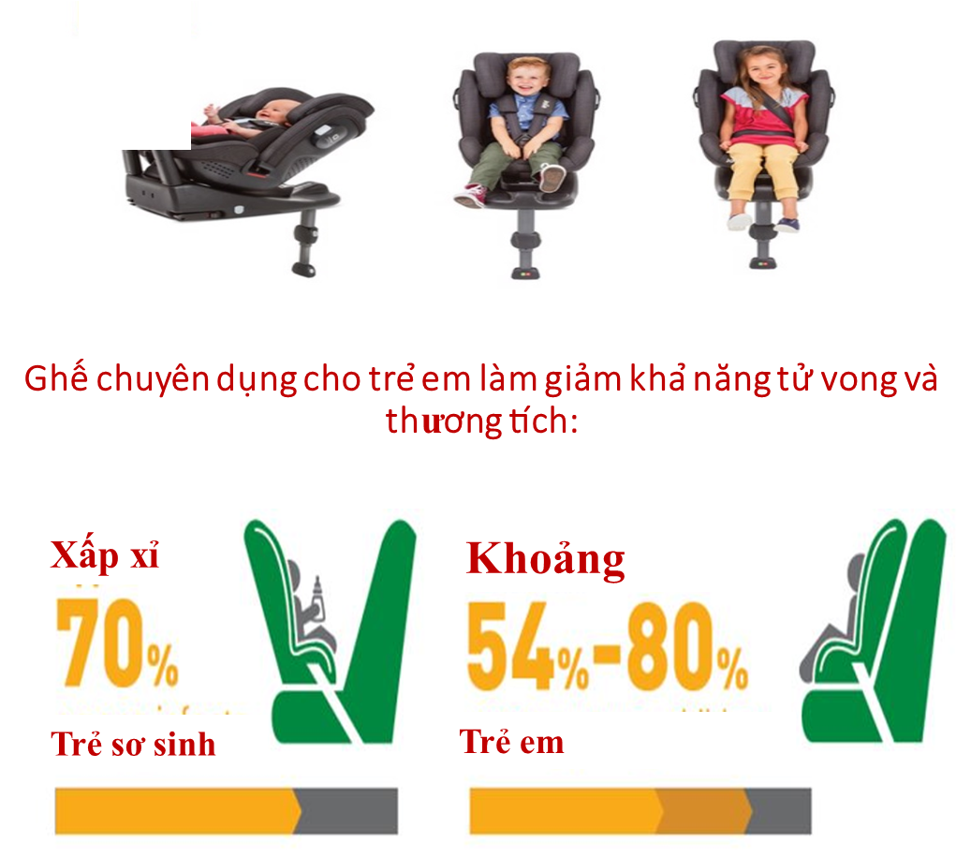
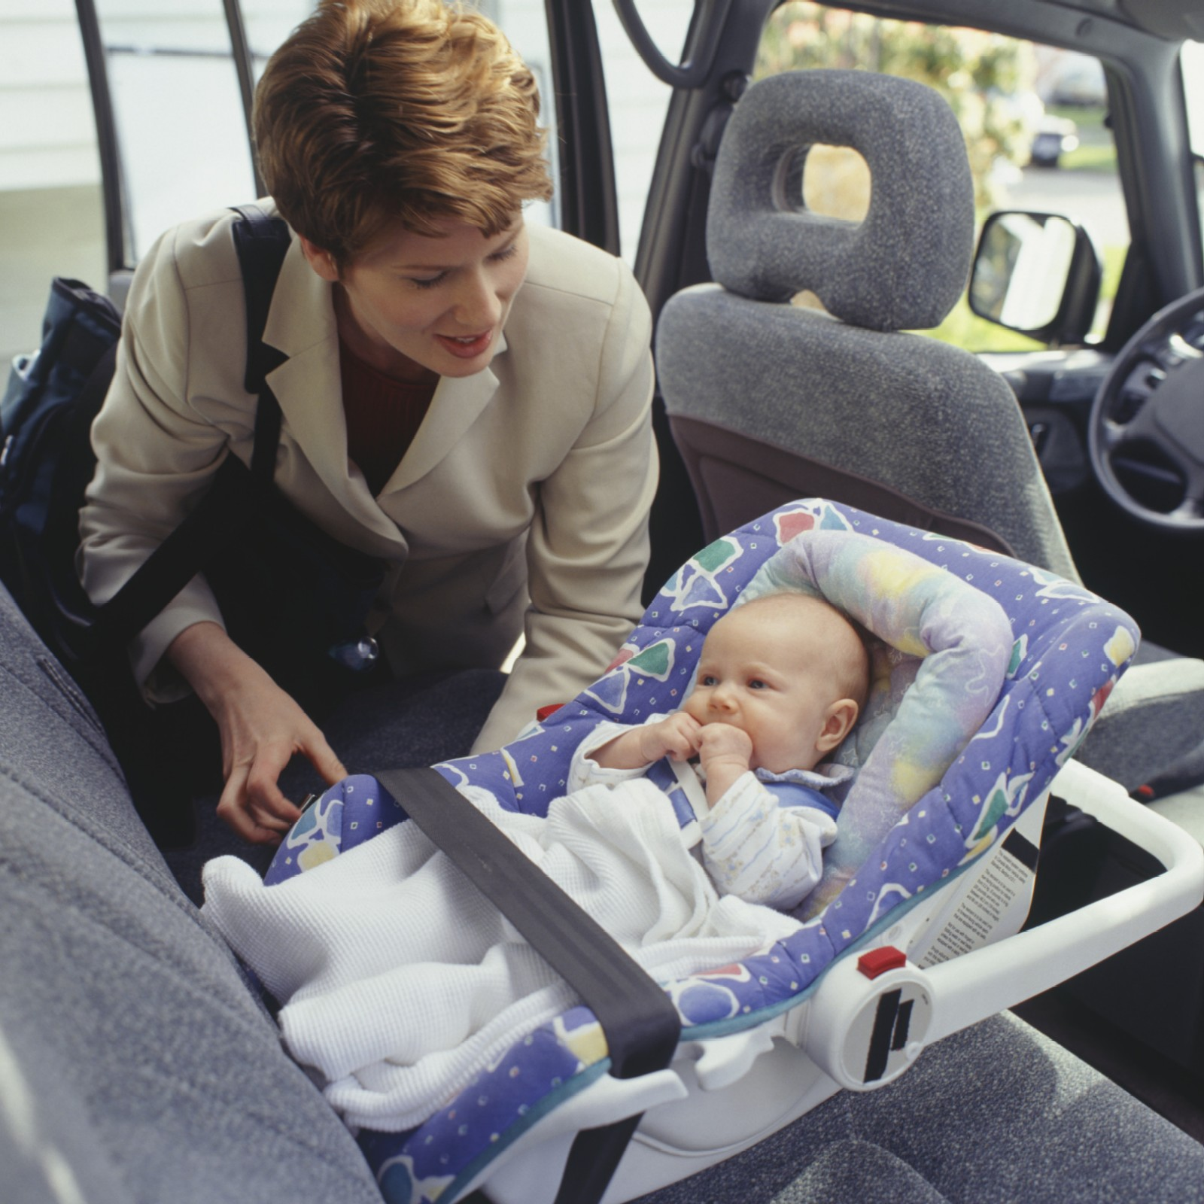
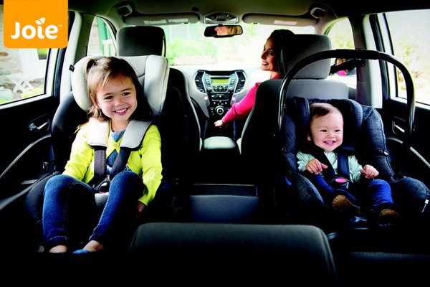
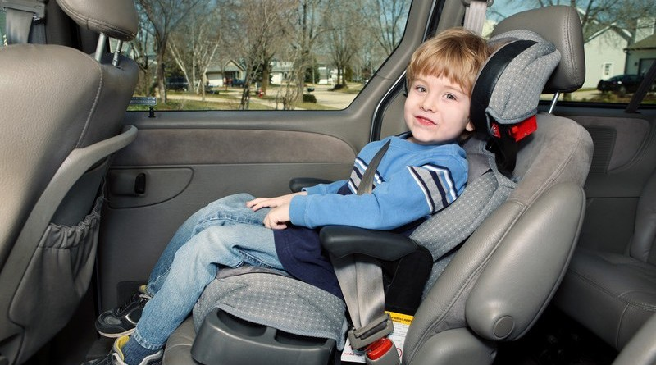
3.7.3. AN TOÀN KHI THAM GIA GIAO THÔNG BẰNG XE Ô TÔ
Luôn ngồi hàng ghế sau.
Thắt dây an toàn cho trẻ em.
Trẻ em cao từ 135 cm trở xuống cần sử dụng ghế an toàn phù hợp theo chiều cao, cân nặng, độ tuổi.
Trẻ dưới 24 tháng khuyến khích sử dụng ghế quay đầu về phía trước để bảo vệ đầu, cổ và xương sống.

Slide 23
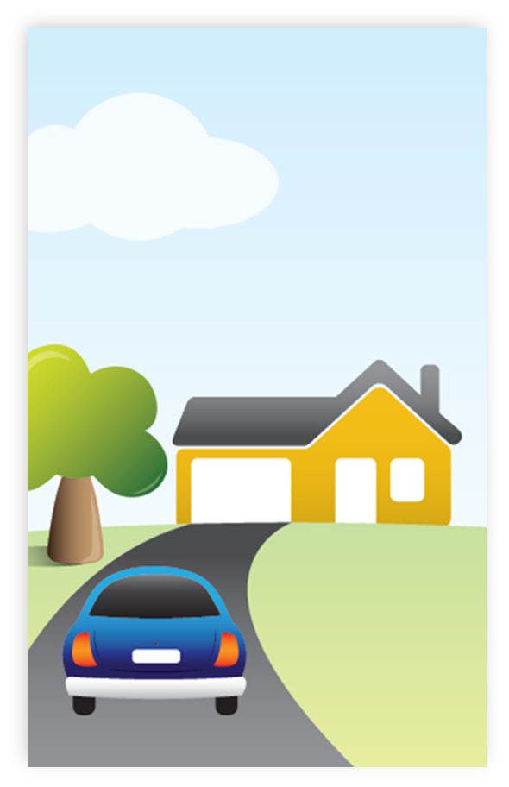
CẨM NANG DÀNH CHO BỐ MẸ KHI ĐƯA ĐÓN CON BẰNG XE Ô TÔ
Thắt dây an toàn
Cho trẻ ngồi ghế chuyên dụng
Khóa các cửa và kính khi lái xe
Không để trẻ em ngồi hàng ghế trước và bậu tỳ tay
Không để trẻ chơi đùa trên xe
Không để vật nguy hiểm gần tầm tay trẻ
Che nắng cho trẻ
Dừng nghỉ thường xuyên, hành trình hợp lý
Luôn khóa cửa mỗi khi xuống xe
Chuẩn bị đủ vật dụng chăm sóc trẻ
Không để trẻ một mình trên xe
Luôn để mắt đến trẻ
Phải tập trung khi lái xe

Slide 24
3.8. CHƠI Ở NƠI AN TOÀN
Trong sân trường
Trong nhà
Trong công viên
Khu vui chơi dành cho trẻ em
NHƯNG VẪN LUÔN PHẢI CÓ SỰ GIÁM SÁT CỦA NGƯỜI LỚN

Slide 25
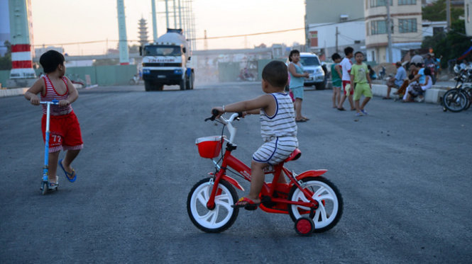
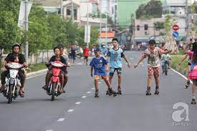
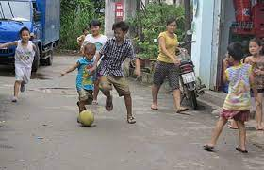
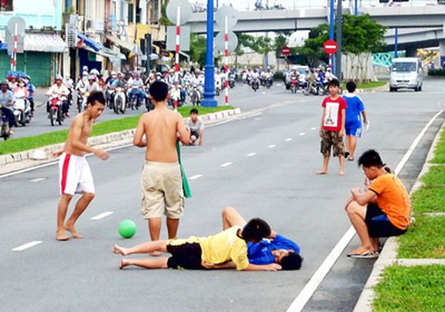
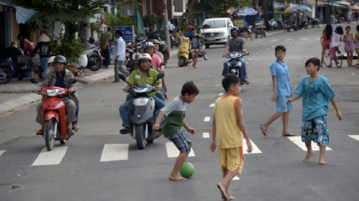
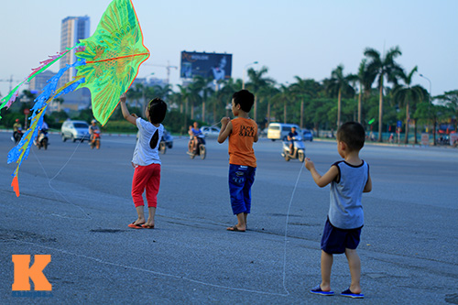
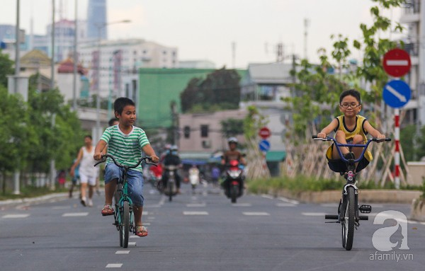
CHƠI Ở NƠI MẤT AN TOÀN - đường bộ

Slide 26
3.8. CHƠI Ở NƠI AN TOÀN – Đường bộ
Điều 11. Xử phạt các hành vi vi phạm khác về quy tắc giao thông đường bộ
1. Phạt tiền từ 80.000 đồng đến 100.000 đồng đối với người được chở trên xe đạp, xe đạp máy sử dụng ô (dù).
2. Phạt tiền từ 100.000 đồng đến 200.000 đồng đối với cá nhân thực hiện một trong các hành vi vi phạm sau đây:
a) Tập trung đông người trái phép, nằm, ngồi trên đường bộ gây cản trở giao thông;
b) Đá bóng, đá cầu, chơi cầu lông hoặc các hoạt động thể thao khác trái phép trên đường bộ; sử dụng bàn trượt, pa-tanh, các thiết bị tương tự trên phần đường xe chạy;
c) Người được chở trên xe mô tô, xe gắn máy (kể cả xe máy điện), các loại xe tương tự xe mô tô và các loại xe tương tự xe gắn máy sử dụng ô (dù);
d) Người được chở trên xe đạp, xe đạp máy bám, kéo, đẩy xe khác, vật khác, mang vác vật cồng kềnh.
(trích Điều 11 Nghị định 100/2019/NĐ-CP)

Slide 27
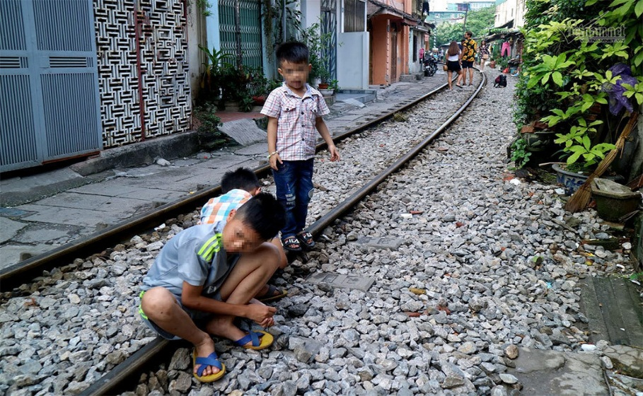
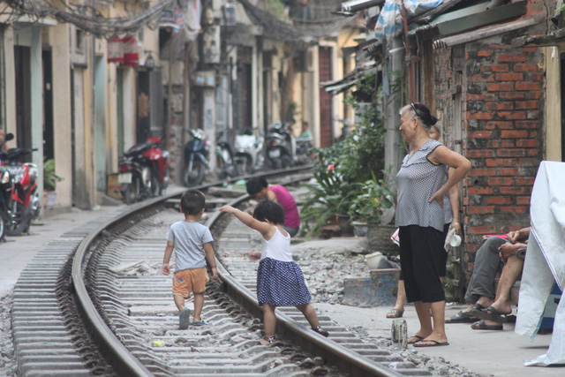
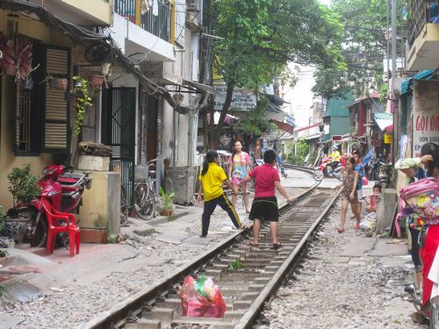
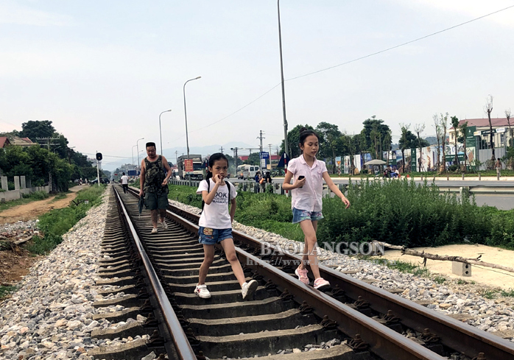
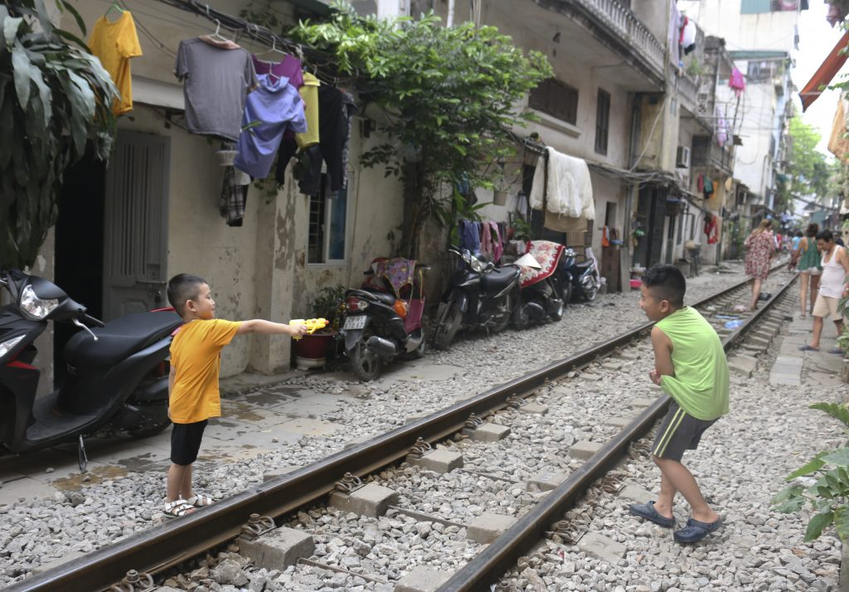
CHƠI Ở NƠI MẤT AN TOÀN - ĐƯỜNG SẮT

Slide 28
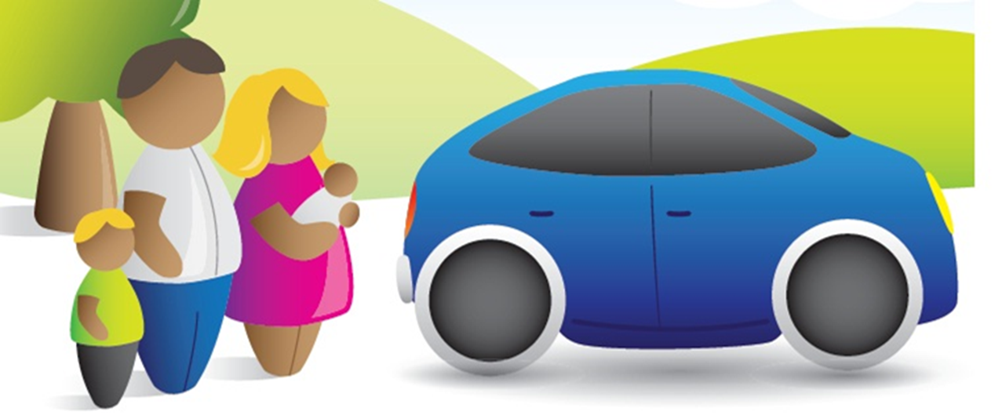
Xin trân trọng cảm ơn!

